Slide 1
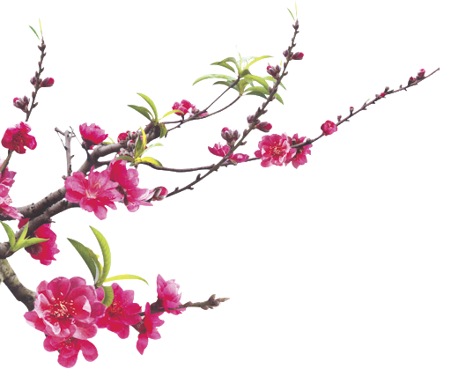
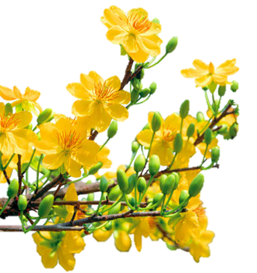
3
Tiết 2

Slide 2
3
Tìm ở cuối các dòng thơ những tiếng cùng vần với nhau
Bên cửa lớp học
Có cây bàng già
Tán lá xoè ra
Như ô xanh mướt.
Bàng ghé cửa lớp
Nghe cô giảng bài
Mỗi buổi sớm mai
Quên ngày mưa nắng.
Cuối tuần, lớp vắng
Không thấy tiếng cô
Không bạn vui đùa
Tán bàng ngơ ngác.
Thứ hai trở lại
Lớp học tưng bừng
Tán xanh vui mừng
Vẫy chào các bạn.
(Minh Tâm)
vắng
già
ra
lại
bài
bừng
mai
mừng
nắng

